Slide 1





幼儿园新生家长会

Slide 2

各位家长：
这可能是许多家长第一开家长会，对于今天的家长会，在座各位一定很期待，我和你们一样也是非常的期待，是孩子们带给我们这个缘分，让我们把握好这次家长会的机会，让你们更加了解学前教育的重要性，为孩子们的成长铺垫良好的基础。

Slide 3

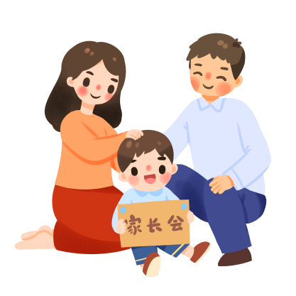


家长会主要内容
01
幼儿园介绍
04
幼儿园安全问题注意事项
02
幼儿园课程设置
05
家园共育
03
入园须知
06
分离焦虑期

Slide 4
PART ONE
幼儿园介绍
SUMMARY OF WORK TERM

Slide 5

幼儿园介绍
我园开办于2013年，全园占地1500平方米，可容纳10个教学班，现有职工30余名，幼儿300余名，是一所全日制、高标准的社区幼儿园。内舍幼儿活动室、活动区、保健室、阅览室、教师办公室等多媒体投影仪。
幼儿户外活动场地包括操场、沙地、草地等活动区，各种大型体育器具，为孩子们提供了多种活动形式，多次被授予“先进幼儿园、素质教育先进单位、卫生保健先进单位”等称号。教室宽敞、明亮。
设有托班、小班、中班、大班、大大班四个年龄段教学班，娱乐设备齐全，是由教体局批准注册的一所正规化、现代化为一体一级一类高标准幼儿园。

Slide 6
PART TWO
幼儿园课程设置
SUMMARY OF WORK TERM

Slide 7

幼儿园课程设置
课程设置
本着“一切为了孩子”的出发点，注重幼儿素质教育，除设置符合各年龄层次发展的健康、语言、艺术、社会、科学五大领域外，还开展独具特色礼仪教育、传统文化、奥尔夫音乐花样篮球等多种活动形式，促进幼儿全面发展。

Slide 8
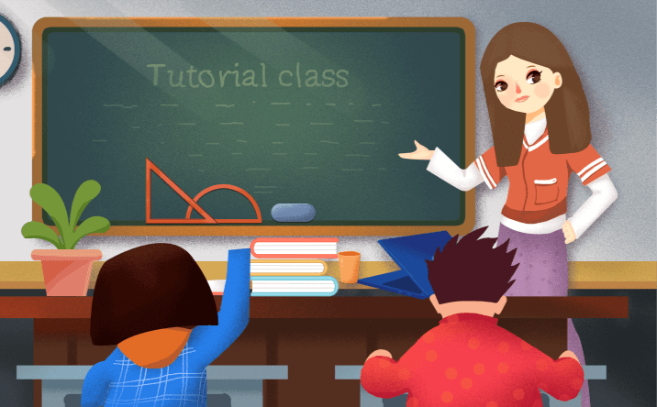
幼儿园课程设置
7:40 早读：一位老师打扫卫生，晨间活动，一位老师接：待，服药记录(一模、二看、三问、四查）。
8:15-8:40 早餐：餐前洗手，做到三净、盛饭少盛多添。
8:50-9:50 集体教育活动。
9:50-10:00 喝水、入厕。
10:00-10:30 午间操、户外活动
10:30-10:40 入厕喝水 11:10-11:25午餐前准备。
11:25-11:50 午餐
PPT下载 http://www.1ppt.com/xiazai/

Slide 9
幼儿园课程设置
17:00组织幼儿离园，笑脸喜迎家长，每天针对个别孩子与家长沟通，交流。
12:00-14:00 午休 师做好午休巡视，教师备课、写观察记录，积极组织幼儿起床。
16:00-16:30晚餐
11:50-12:10餐后散步，组织幼儿上床、帮助幼儿脱外套，整理鞋、被。
14:00-14:30 点名、入厕、喝水梳头、整理衣服。
14:40-15:40集体活动
16:40-16:55离园准备：洗手、洗脸、检查鞋，复习当天内容。

Slide 10
PART THREE
入园须知
SUMMARY OF WORK TERM

Slide 11

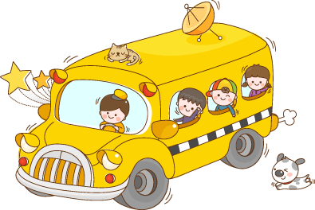
入园须知
新入园幼儿家长须知:
开学前领着孩子到幼儿园熟悉环境。
鼓励孩子坚持天天上幼儿园
早晨送孩子入园时，如果孩子依恋感特强，家长可适当陪伴一会儿，如果家长要急着上班，则应狠心掉头就走，千万不能一步三回头，否则会加剧幼儿的依恋。
为减少陌生感，孩子可适当带些安全的玩具、食品。

Slide 12

入园须知
根据以往的经验，爸爸与孩子的分离成功率较高，因此入园第一周孩子的任务最好由爸爸担任。
请给孩子备一套衣裤（写上姓名），以便在孩子尿裤后更换。
请家长认真阅读“宝宝在园表现反馈单”，并于第二天及时将孩子在家情况反馈给老师，家园同步教育。
为了安全起见，孩子入园时不得佩带任何首饰与挂件。
双休日在家休息应合理安排幼儿的一日活动，不暴饮暴食，过度劳累，坚持中午午睡。
每天必须把孩子送入教室与教师做好交接工作。离园时从教室领出孩子，须看管好自己的孩子，防止幼儿单独走出幼儿园。

Slide 13

幼儿园五要
要控制自己的情绪，用积极,轻松的情绪去感染幼儿。
要用愉快的口气谈论与幼儿园有关的人或事。
要给孩子正确的心理暗示。让孩子对上幼儿园有期待、向往心理。
要尽早给孩子灌输这样的想法：你已经长大，不再是小孩子了，你要暂时离开家，离开爸爸妈妈，到幼儿园与老师、小朋友一起生活，因为小朋友长到这个年龄，都要上幼儿园，等等。
要有意识地培养孩子的集体观念。

Slide 14

幼儿园五不要
不要追问孩子。不要追问孩子“幼儿园好吗？”“老师好吗”等问题，这往往会造成孩子更大的心理负担。
不要为孩子加餐。家长应为孩子准备白开水和水果，避免暴饮暴食。
不要时送时停（孩子生病除外）。应坚持送孩子上幼儿园，但可采取适当提早接孩子回家的方法来缓解孩子紧张情绪。
不要打破孩子的生活规律。如果孩子在家休息时，父母打破了这些规律，孩子再回到幼儿园时，会需要再调整回原来的休息时间，他会感到不适应。
不要强化孩子的负面情绪。例如：“看你这么调皮，送你到幼儿园去，叫老师好好收拾你”“你再不听话，就把你送到幼儿园，让老师把你关起来”“唉！到幼儿园你就没这么(自由)

Slide 15
PART FOUR
幼儿园安全问题注意事项
SUMMARY OF WORK TERM

Slide 16

幼儿园安全问题注意事项
入园后家长注意：
老师与家长勤沟通，让老师多了解孩子的个性，有的放矢关心孩子，使孩子逐渐与幼儿园老师建立起互敬互爱的感情，让家庭和幼儿园的教育步调一致，相互支持。
家长应该配合老师，帮助自己的好在哦与全班小朋友和睦相处，建立友谊。
幼儿园生活是一种集体生活，有别于家庭中孩子的生活方式，在家庭教育细节上注意培养孩子的集体意识，这样才能让孩子真正感受到集体生活的乐趣和意义。
定期了解幼儿园班级活动安排，可以有意识地在生活中锻炼、完善孩子某项技能，以使孩子在集体活动哦韩国中树立自己的信息和参与的动力。
Notes:
https://www.ypppt.com/

Slide 17
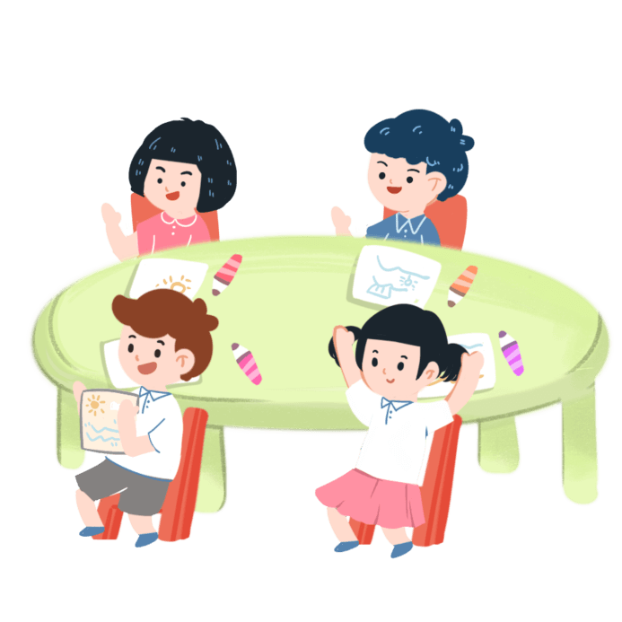
幼儿园安全问题注意事项
在孩子的接送上，请家长注意以下几点：
首先，要告诉孩子上幼儿园后的接送时间。
其次，要坚持每天送孩子来园
最后，要强化幼儿园好的印象。
幼儿在园的安全问题
家长不只是给幼儿园送来了一个孩子，而是送来了一份沉甸甸的责任。首先是孩子在园的安全问题，我们有责任保证孩子人身安全。但由于孩子年龄小，平衡能力差，肌体发育还不健全，还由于孩子是完全无民事行为能力的人，孩子行为的后果并不能自己预料。所以幼儿园意外事故也时有发生。

Slide 18

幼儿园安全问题注意事项
行动
过一个扎实的寒假，为接下来的学习奠定良好的基础
放松
体育运动、旅游、欧洲杯比赛、奥运会、学习厨艺、花艺、钓鱼等
反思
一年的学习：是否尽力，还是心存侥幸？自己是否还有潜力？潜力能否释放？等等
希望
长高点、晒黑点、成熟点

Slide 19

幼儿园安全问题注意事项
孩子入园时间是7:40-8:10，不许迟到，天气渐凉，来晚饭菜容易凉。
勤洗头、洗澡、每天早晚刷牙，每天洗脚换袜子、剪指甲，周一学校会检查给孩子带瓶擦脸的香香，带时请写上名字。
幼儿生病等特殊原因不入园，必须向老师请假（电话、短信、微信）
微信公约（微信群是家长和老师共同的平台，不允许闲聊，发一些与幼

Slide 20

幼儿园安全问题注意事项
幼儿园的安全问题
走路时，不要将手插入衣服上的口袋，以免在摔倒时，不能第一时间用胳膊支撑住地，保护自己的脸上不受外伤。
幼儿园组织大型活动，家长必须参加（迟到者表演节目）。
家长给孩子带药，必须在教室门口登记用法，用量，幼儿姓名，时间。
每天放学后避免发生意外，看好自己孩子，不要在幼儿园长时间逗留，（举例两名家长谈话造成孩子发生意外）
每次幼儿园开展活动，所带物品必须写上名字。

Slide 21

幼儿园安全问题注意事项
幼儿的人身安全，永远是我们家长与老师排在第一位的重心。我们时刻以保护孩子的人身安全为原则。
一旦出现不安全的事故，请家长理智地配合，与老师共同商议解决的方法。

Slide 22


幼儿园安全问题注意事项
规律作息：家长应每天8:30前送孩子入园参加幼儿园活动。
新生入园宜早接。刚入园的幼儿特别希望家长早点来接，体验与家长团聚的欣慰。
家园配合，共同培养自理能力。

Slide 23
PART FIVE
家园共育
SUMMARY OF WORK TERM

Slide 24

家园共育
幼儿园是你的教育和养育助手
即使孩子入园，也不要忘记你应肩负的教养责任 我们为什么把孩子送进幼儿园？因为在那里有大量的孩子的同龄人，因为孩子可以和这些同龄人一起学习建立起居常规、熟悉生活常识、掌握交往技巧、锻炼体能和技巧，学习他们那个年龄段能够领悟的知识和技能。再有，幼儿园老师经过专业培训，掌握幼儿生理、心理发育特点，拥有成体系和计划的教养方案，可以比你更有效地帮助孩子扭转不良习惯、确立健康人格。
虽然这样，幼儿园仍然不能取代父母和家庭的作用，因为幼儿园只是你最理想的养育和教育助手，但你还是你，你作为父母的养育责任，永远不可能依靠或者推卸给别人。

Slide 25

家园共育
不要认为幼儿园有那么多的玩具和书，你就不用再陪孩子玩耍，因为你与孩子在玩耍中建立起来的信任、情感，以及你一对一的陪伴中发现的问题和实施的教育，是幼儿园做不到的。
不要认为教孩子穿衣、叠被、拍球、走平衡木、识字、书写太麻烦。
发现孩子问题的时候，比如吃手、厌食、打人，不要把孩子当成个麻烦，扔给老师调教了事，你至少需要和老师配合，制定应对策略。
从牙牙学语到蹒跚独步，孩子一直在向着独立的方向迈进，幼儿园是他将要迈出的一大步，在这里，他将学会自己做很多事情，洗手、刷牙、穿衣服，此外他还将学习如何与人相处，如何引人注意，如何表达自己。

Slide 26
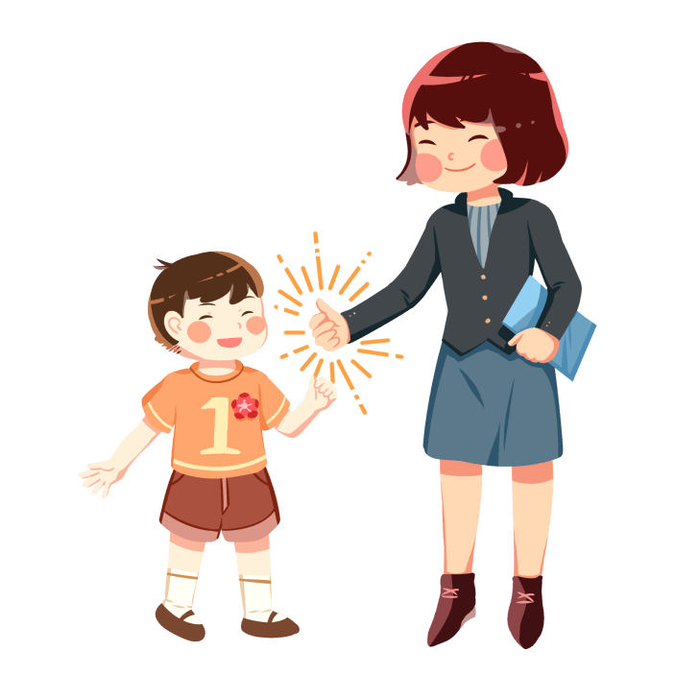
家园共育
健康方面
能独立进餐、入厕、穿脱裤子、鞋。
爱吃各种食物、不挑食、养成主动喝水的习惯。
积极参加体育活动，提高身体承受气温变化的适应力、（经过一个月的观察我们班孩子自理能力不好，穿鞋，估计在家都还是家长穿的，希望家长辅导孩子自己去完成，不要代替孩子完成。）
尊敬父母、长辈、老师等和自己生活有关的人。
知道自己最亲近人的姓名及电话号码。
能口齿清楚的说儿歌、表达自己的想法。

Slide 27
PART SIX
分离焦虑期
SUMMARY OF WORK TERM

Slide 28

分离焦虑期
分离焦虑期父母首先要调整心态
不只是宝宝会因为分离而感到焦虑，妈妈也一样有这种情绪。分分秒秒为宝宝担心、无法放手让宝宝独立、担心宝宝生病而过度保护等，但如果因此造成孩子过度的依赖，反而加重分离焦虑的症状。因此，爸爸妈妈先调试好心态，才能协助宝宝共同度过心理危机。
适当的协助：对孩子害怕的某些人、事、物或情境进行知识性的教育，用渐进式的引导，协助他们认识了解陌生的事物，引起宝宝的好奇心，进而敢去接近或做尝试。

Slide 29

分离焦虑期
对于0~3岁的幼儿来说，社会心理方面的发展是不可忽略的，尤其是建立安全的依附关系，对将来的人格发展，有着重要深远的影响。
给宝宝立即的回应及安全感
妈妈自己也要放松心情
多陪伴
不屈服
注意宝宝的一举一动，随时做出回应，让宝宝知道妈妈一直存在，没有消失;当你在浴室洗澡，或是上厕所时，你可以将宝宝放在门口，他会先看你是不是在那边，然后再去玩自己的游戏
婴幼儿会模仿好的行为，也会模仿不好的行为，因此如果爸爸妈妈常有焦虑的情绪，久而久之，也会影响孩子跟着仿效。大人必须先调整自己的情绪。
懂得宝宝的需求，让他感受到父母的爱，即使亲子相处的时间不多，也能培养宝宝健康稳定的人格。
面对宝宝因为分离而害怕的哭泣，妈妈们不自禁地心生怜悯，因而放弃离开的念头，转身回到宝宝身边，但却无形中让孩子认识到用哭闹哀怜的方式可以让父母屈服的。

Slide 30
分离焦虑期
宝宝克服分离焦虑，更快乐和适应地走进幼儿园，可以适当配合这些“课程”，给宝宝一些铺垫。
“分离之后会再见”——等你上了幼儿园，就像你去上班，晚上下班就可以再看见妈妈了。就像现在妈妈早晨上班，下班回来抱你一样。
“不在身边依然关心”——虽然妈妈不能往幼儿园给你打电话，但是老师会记录下你一天的生活告诉妈妈，妈妈总是每时每刻都在想着你。
“和其他人在一起也高兴”——在幼儿园会有很多小朋友，有很多好玩儿的玩具，那都是妈妈买不到的。你到时每天给我讲你玩儿得多高兴。
“爸爸妈妈的信任”——幼儿园里你会是最棒的一个独自睡午觉的小伙子，妈妈相信你！
孩子每次放假回家后以孩子为中心 ， 不要过分唠叨，掩藏负面情绪，作好后勤工作，饮食要有豆类、蔬菜、水果、谷类、鱼。

Slide 31


分离焦虑期
1
2
3
4
自豪
我已经长大了，所以我要上幼儿园了！
向往
幼儿园里可以学好多本领，还有很多小朋友一起做游戏，可开心！
熟悉
我知道幼儿园是什么样子，做什么事情，妈妈都告诉过我。
安心
爸爸妈妈很爱我，老师也会喜欢我。
给孩子一份安心 相信孩子，相信老师

Slide 32

分离焦虑期
不可说的话
“看你这么调皮，送你到幼儿园去，叫老师好好收拾你”
“你再不听话，就把你送到幼儿园，让老师把你关起来”
“唉！到幼儿园你就没这么(自由) 了。”
幼儿园的工作是繁琐的，但我们一直在努力做到最好，我们对孩子有信心，在工作中，老师难免有疏忽照顾不到的地方，请家长及时和我们沟通、指正、以便及时解决，把工作做得更好！

Slide 33
幼儿园新生家长会

